Slide 1
MHW2
Daniele zinghirino
O46002178
12/04/2021

Slide 2
Descrizione del progetto
La seguente pagina HTML vuole rappresentare la pagina principale di un'applicazione web di una palestra.
Tale pagina vuole pubblicizzare la palestra, permettendo ai clienti di avere informazioni riguardanti la struttura, i piani di abbonamento, personale ed altri dettagli.
La pagina presenta dei corsi che l’utente può salvare tra i suoi preferiti, contenente anche una descrizione visualizzabile su comando dell’utente, ed è presente una barra di ricerca per cercare i vari corsi digitandone il nome.

Slide 3


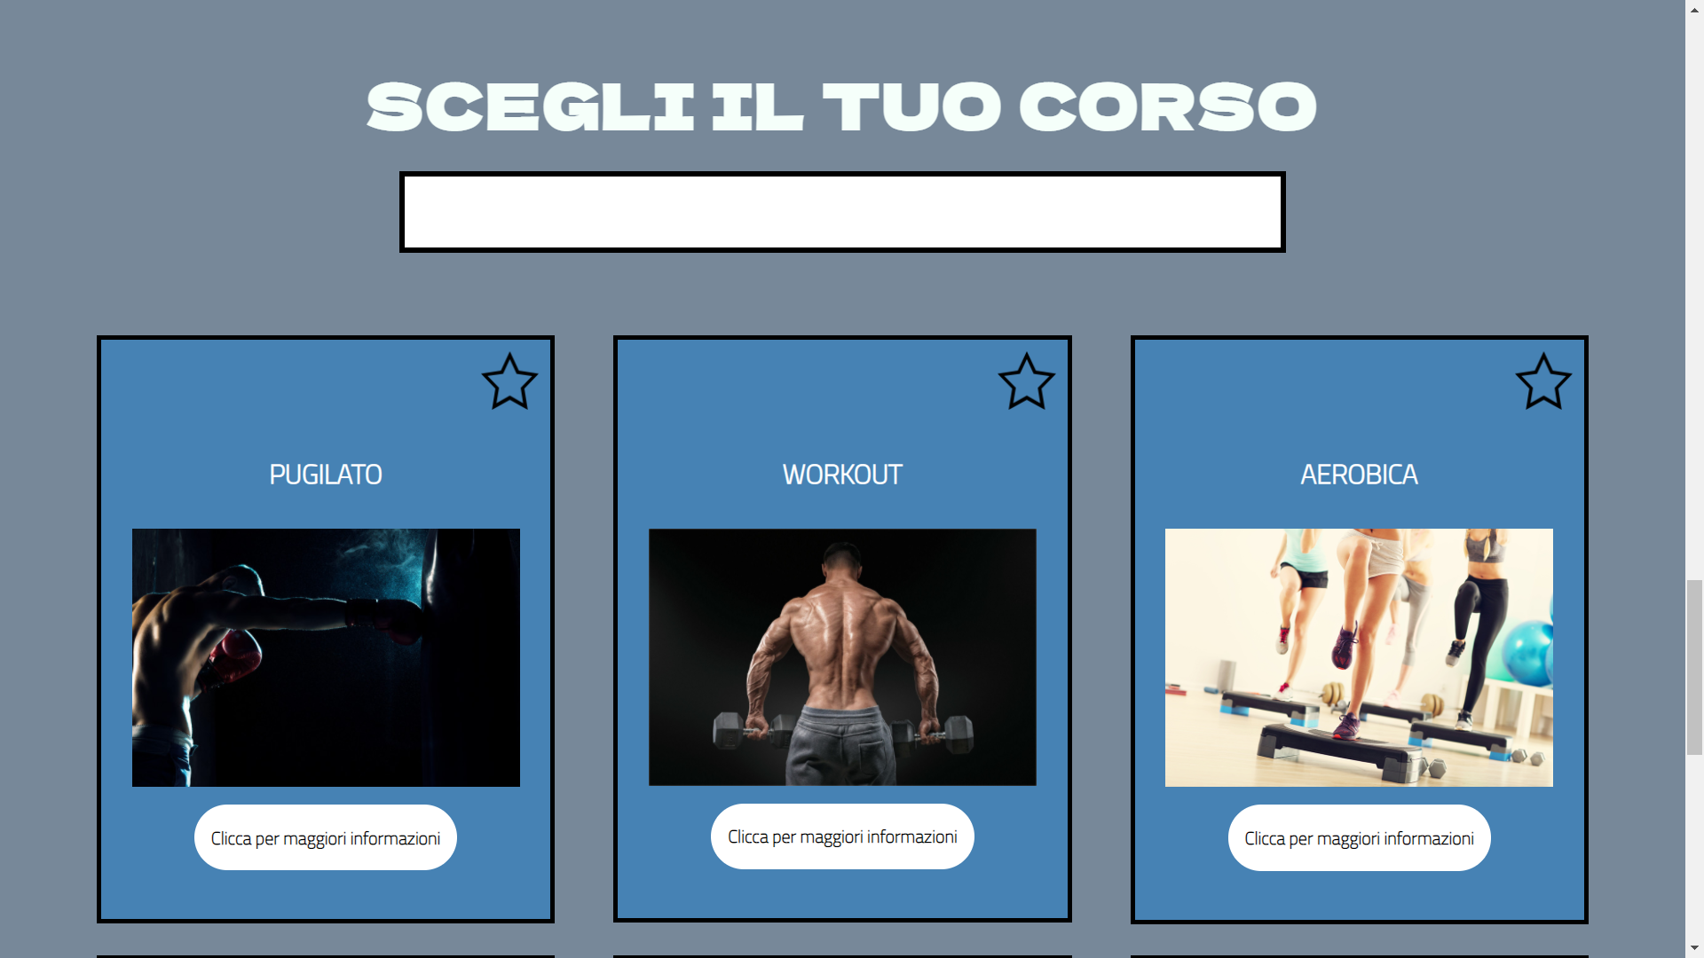


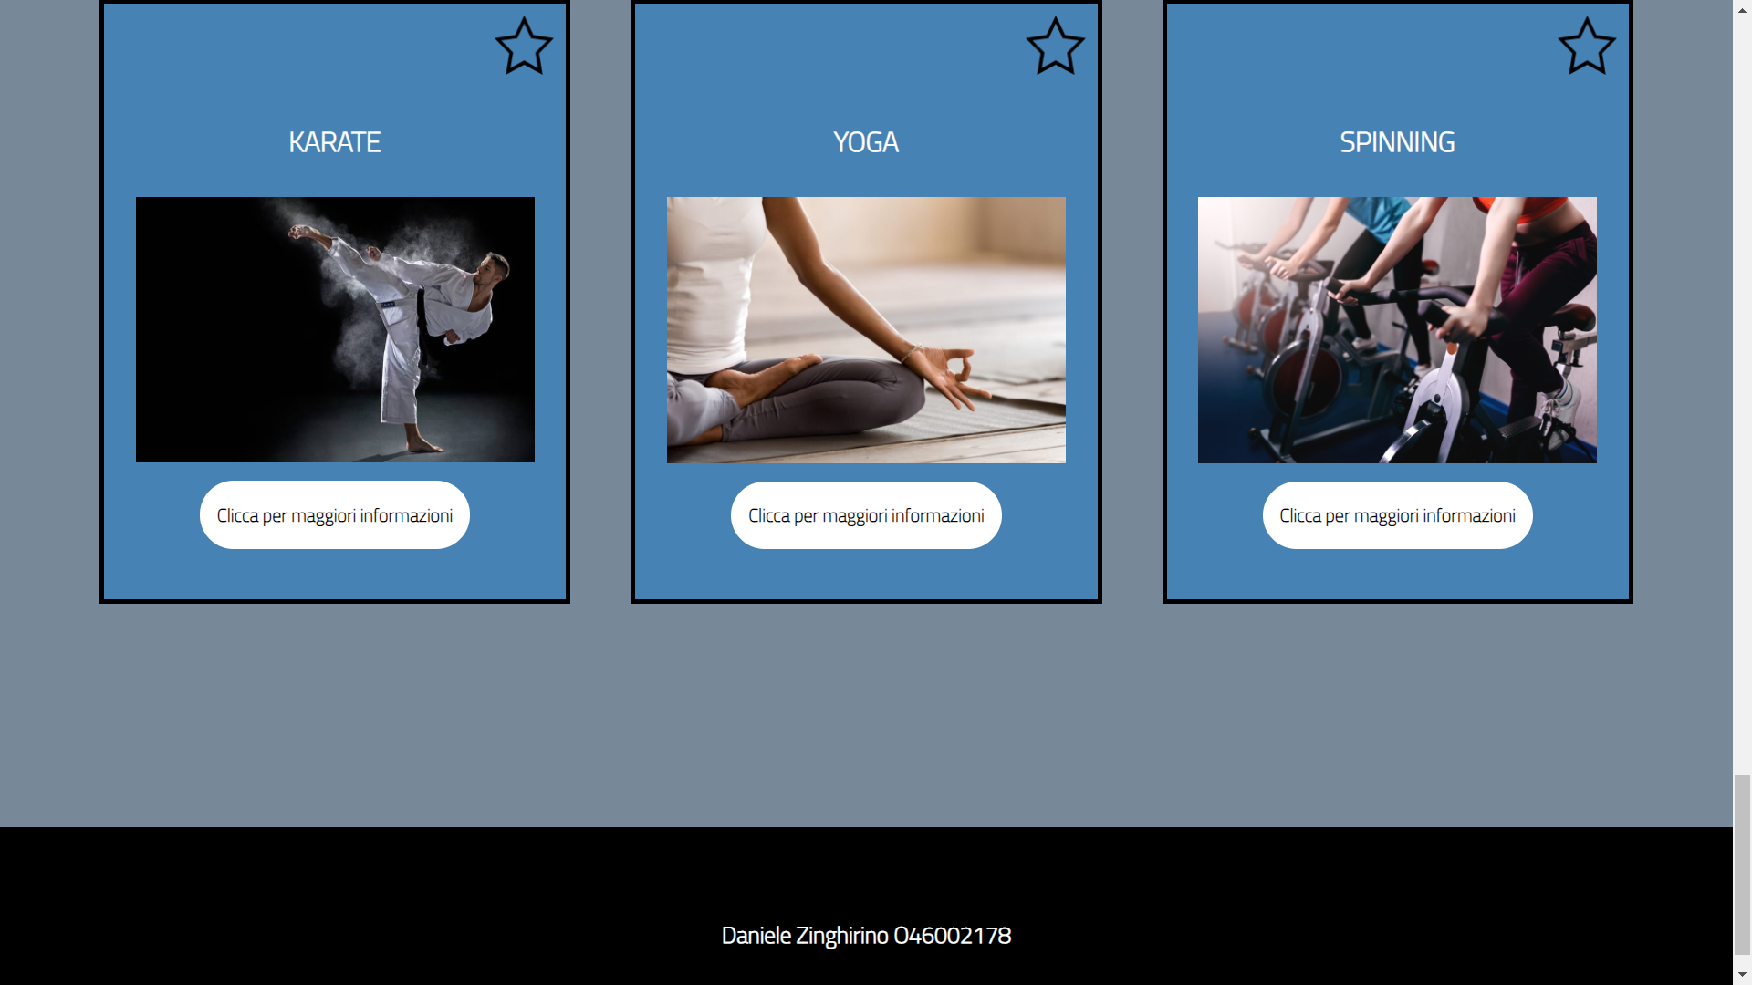

Sezione corsi

Slide 4
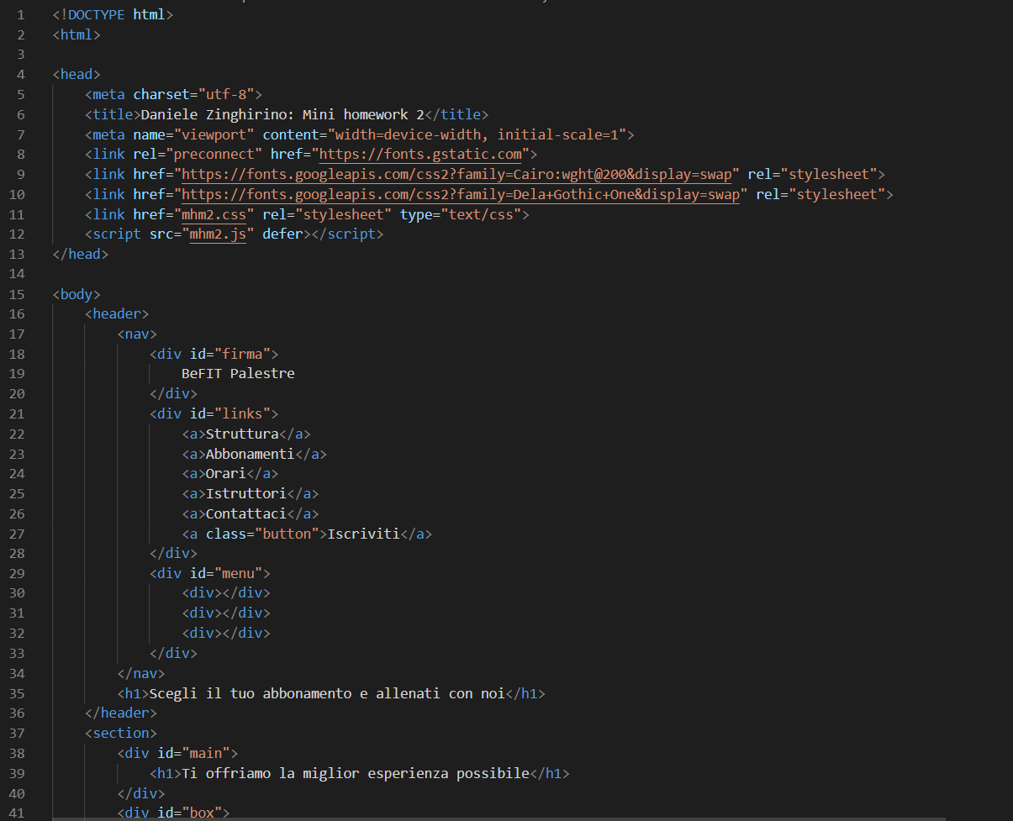
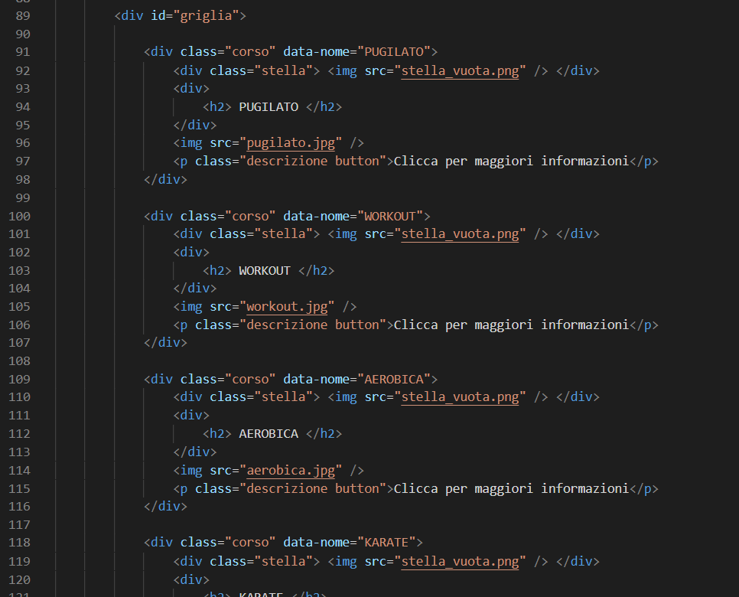
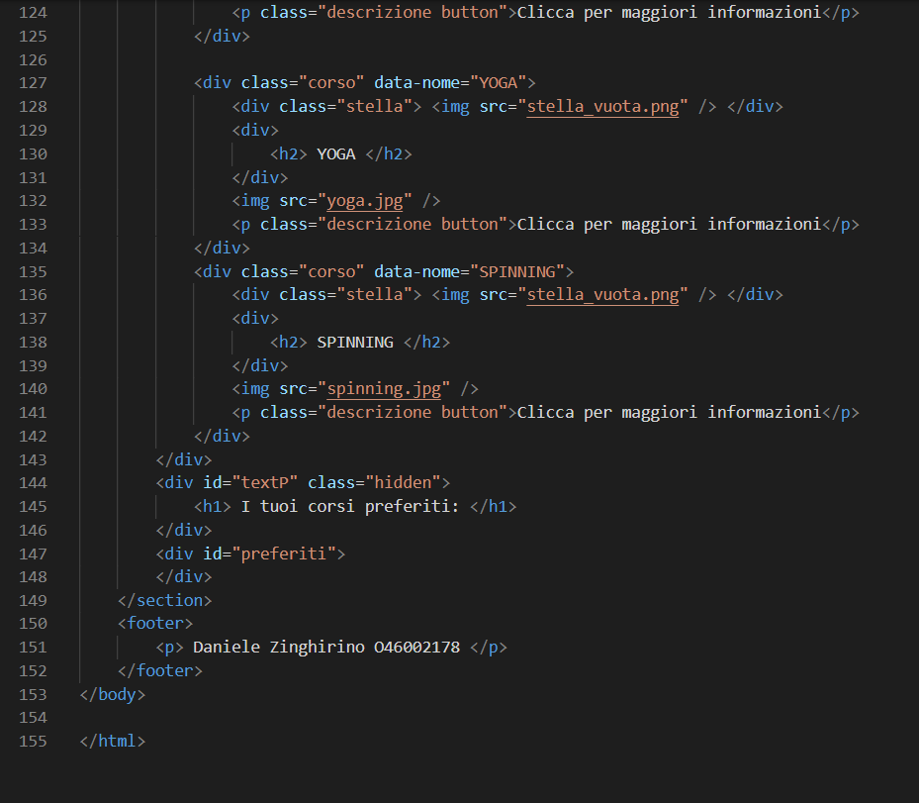
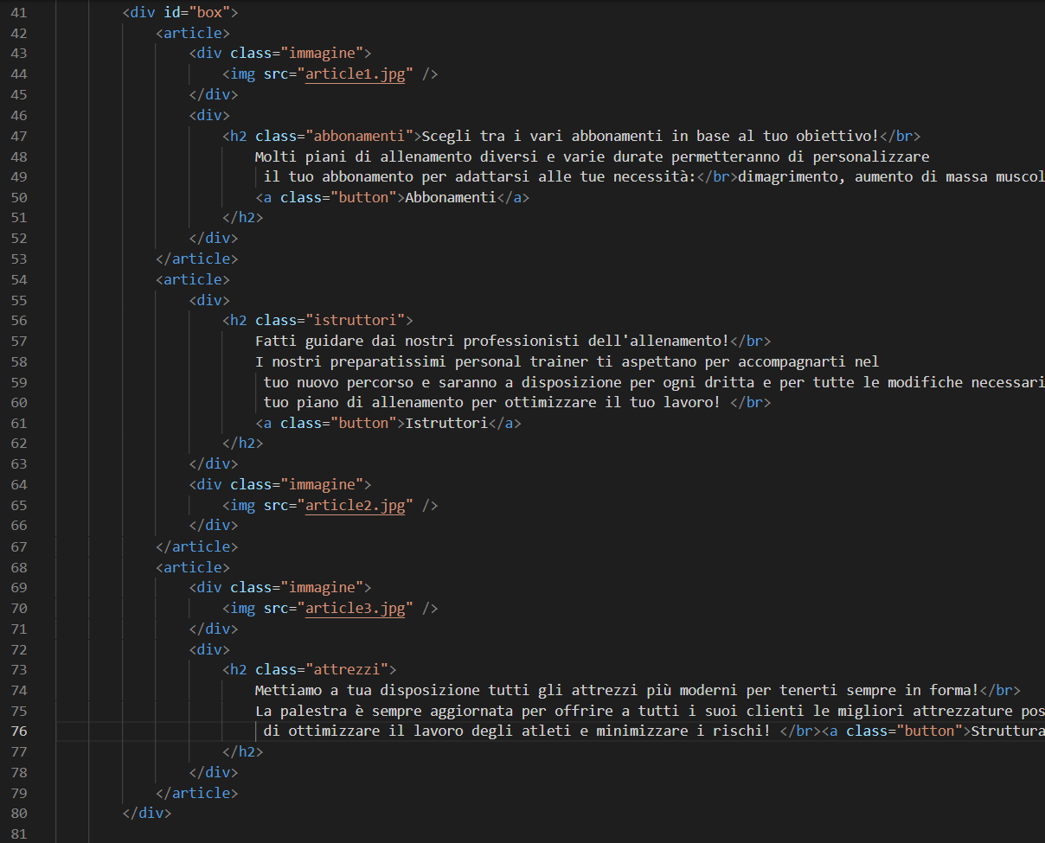
HTML

Slide 5
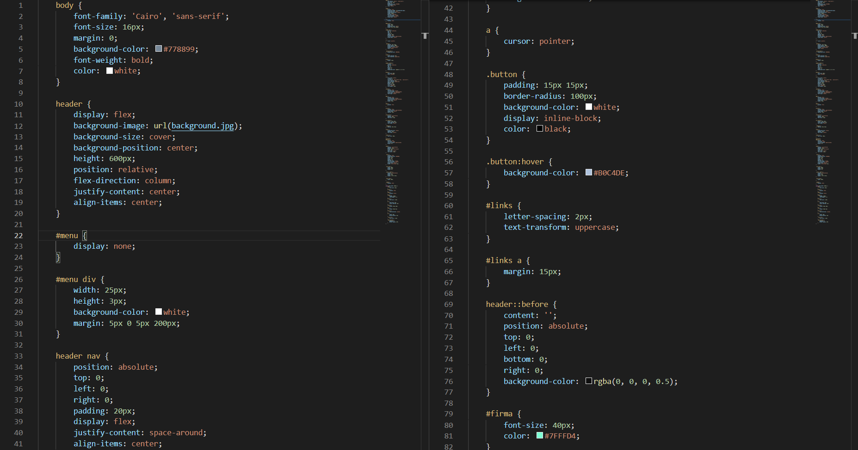
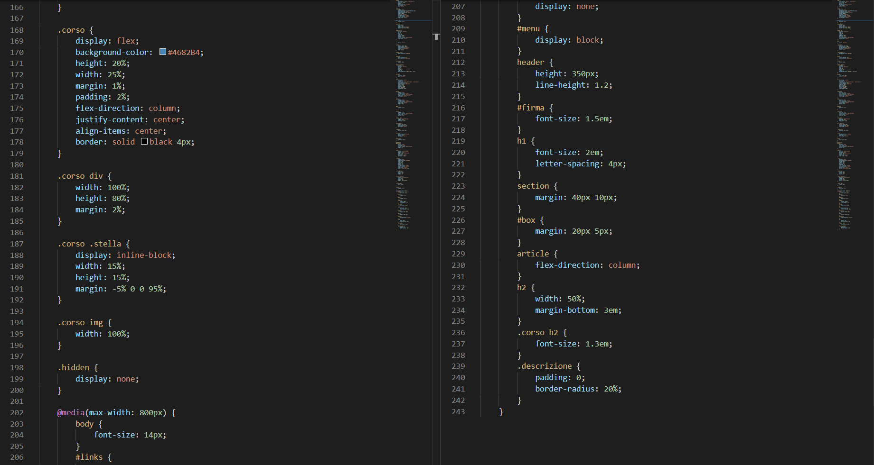
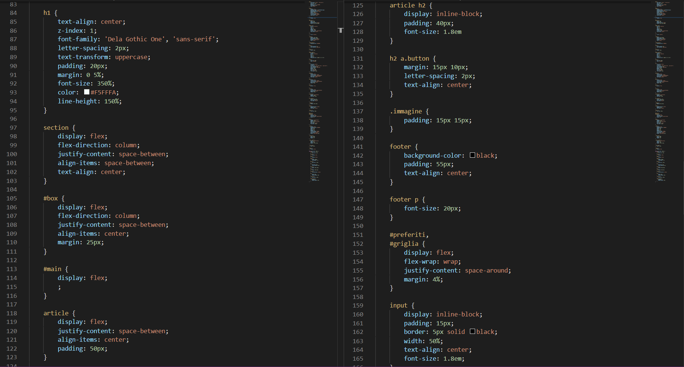
CSS

Slide 6
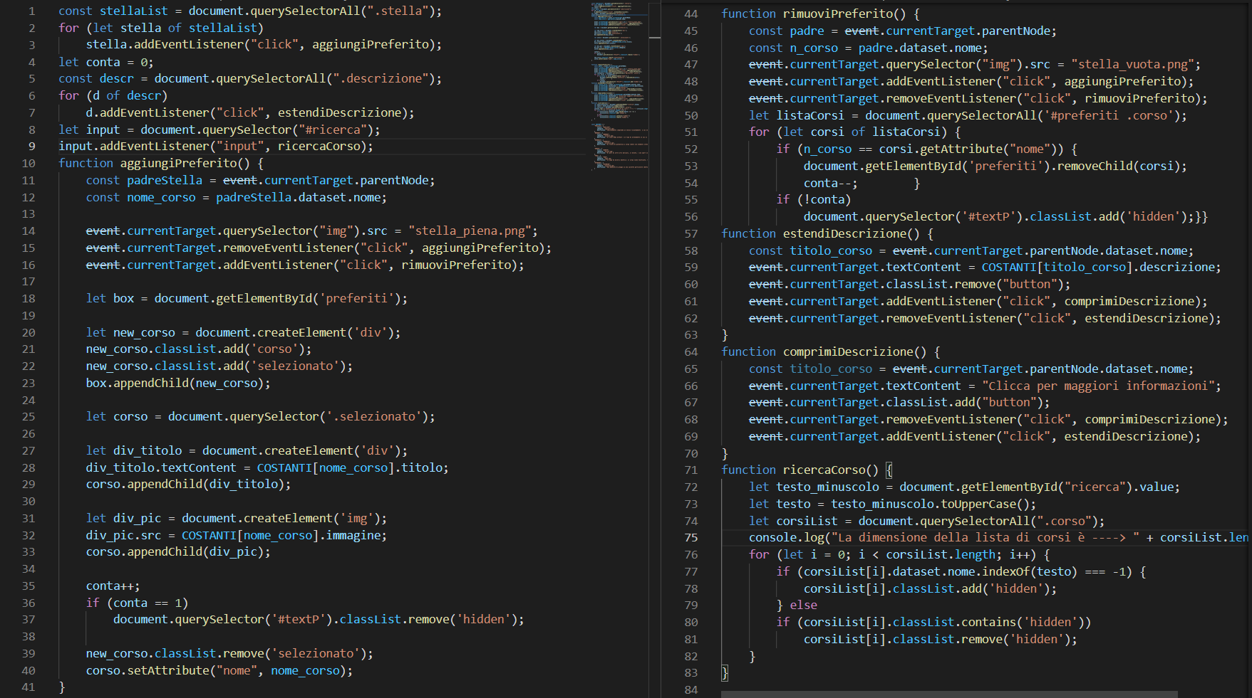
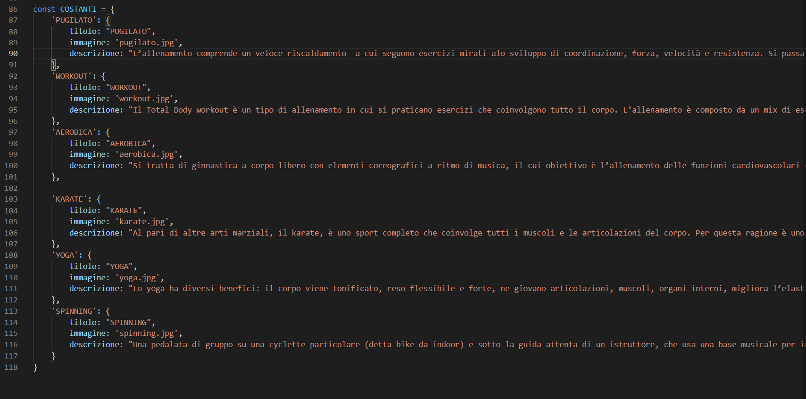
JavaScript

Slide 7
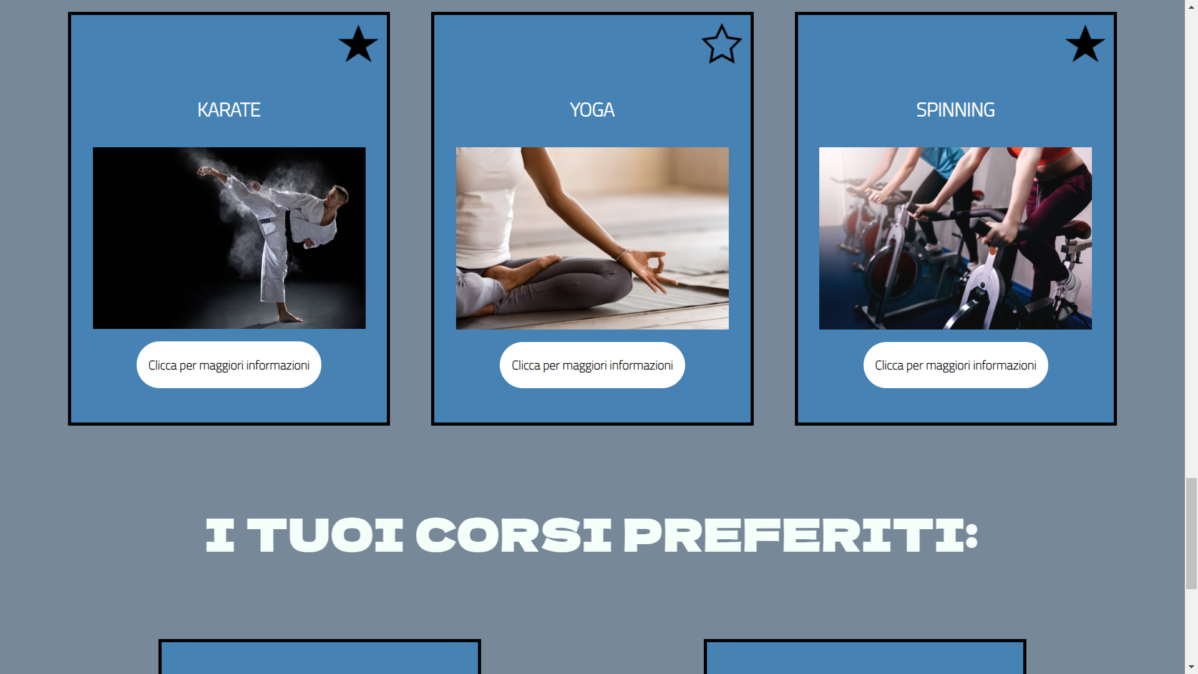
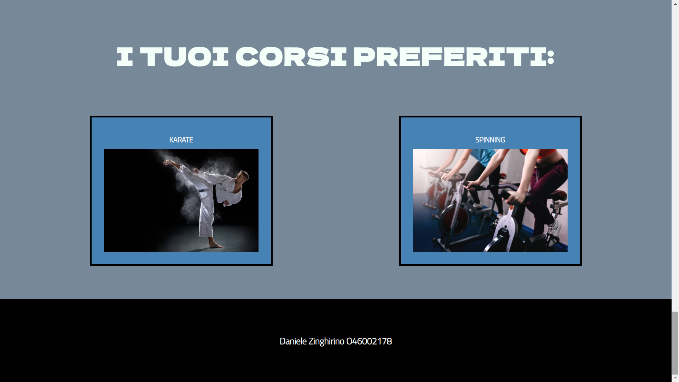
Funzione 1:
preferiti

Slide 8
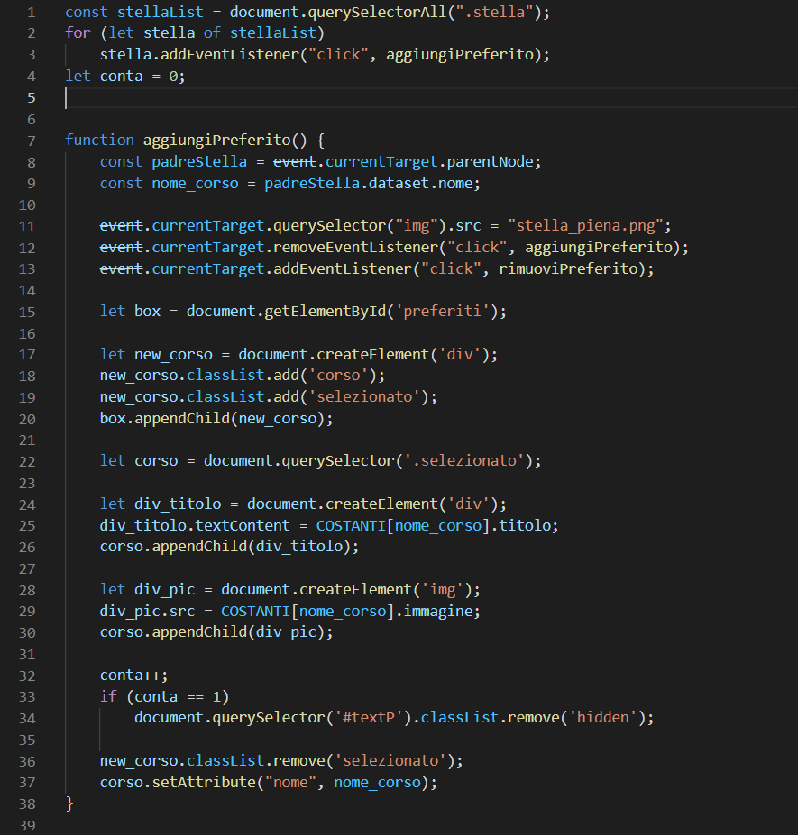
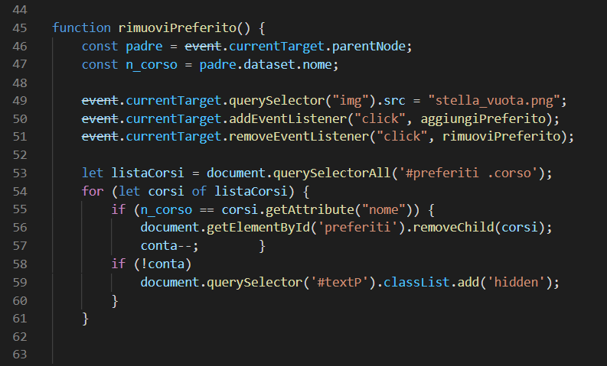
Codice JavaScript

Slide 9
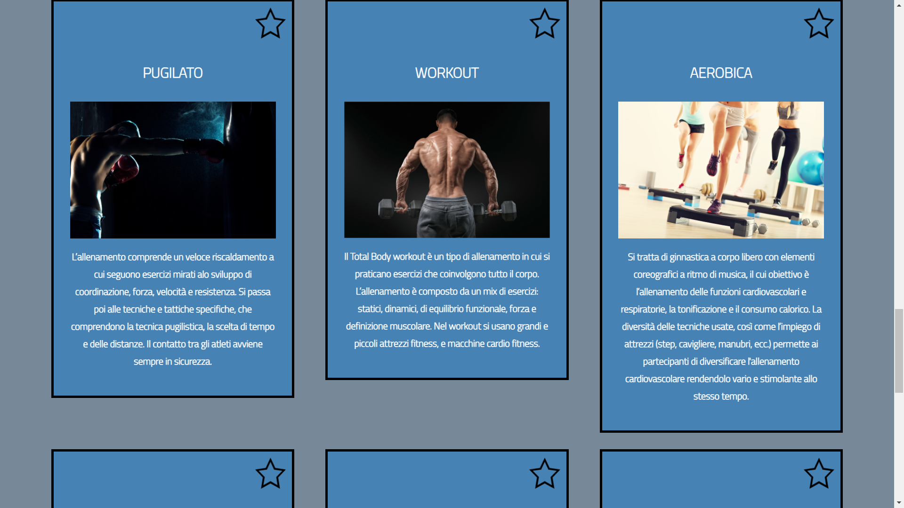
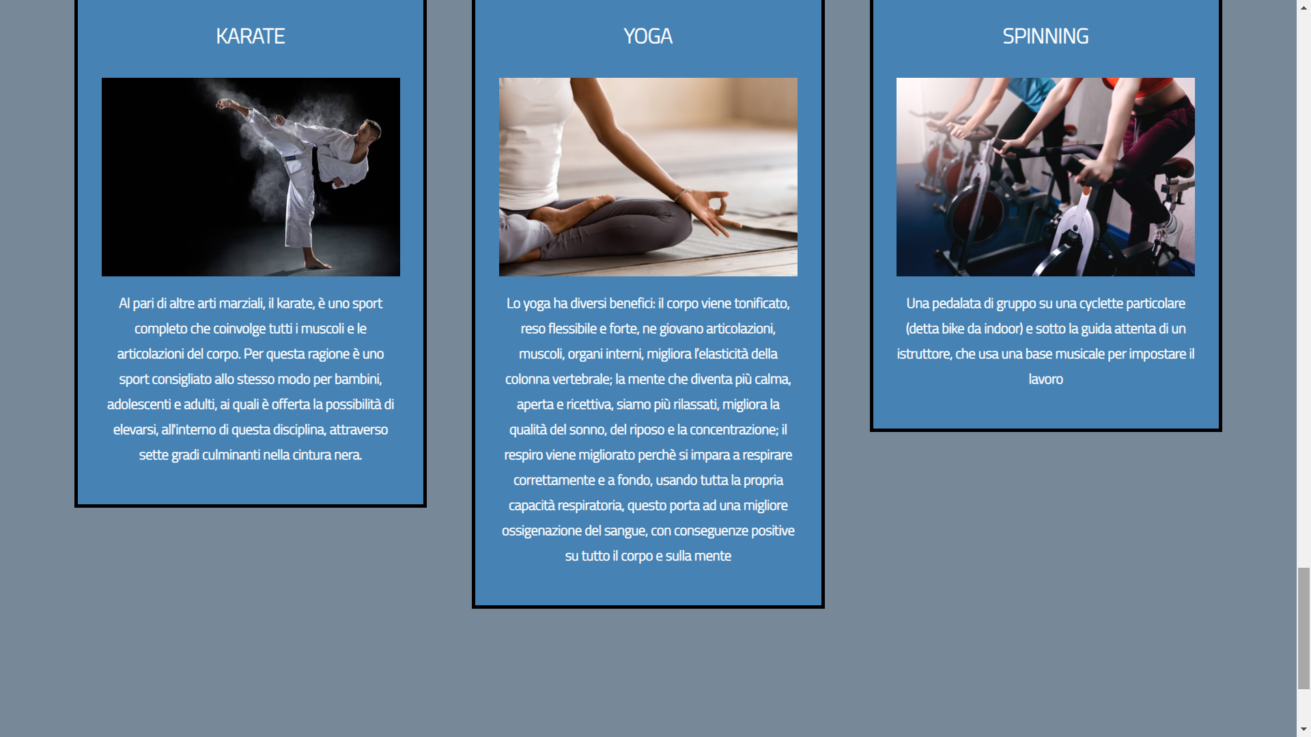
Funzione 2:
descrizione

Slide 10
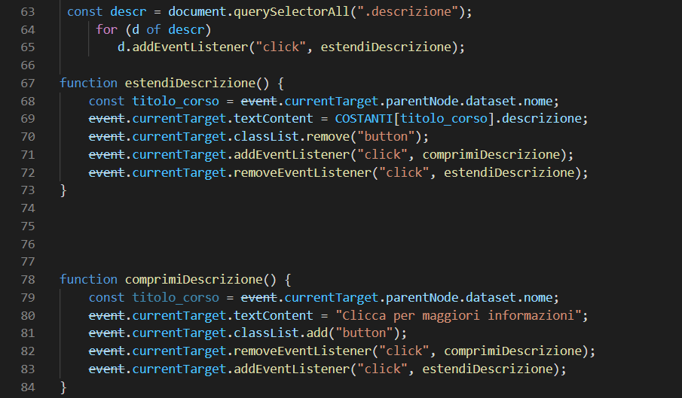
Codice JavaScript

Slide 11
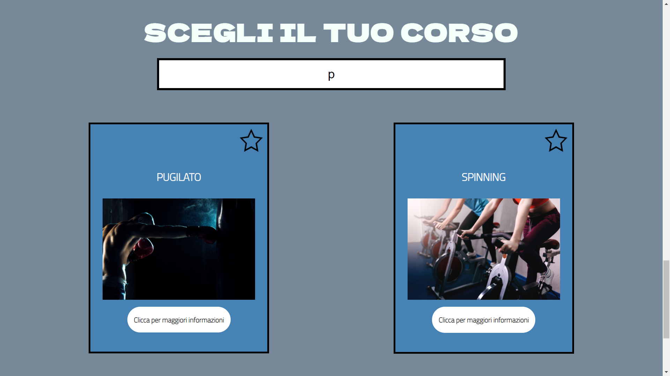
Funzione 2:
ricerca

Slide 12
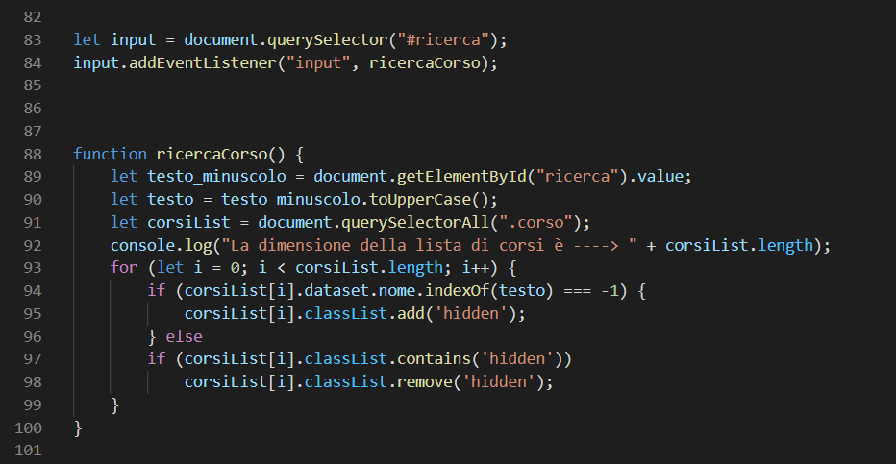
Codice JavaScript

